Slide 1
Развитие естественнонаучной грамотности окружающего мира методом проектной деятельности
Функциональная грамотность вводит младшего школьника в систему различных отношений :
знакомство с объектами и явлениями природы,
взаимодействие с людьми,
участие в жизни общества,
отношение к изучению окружающего мира,
познание самого себя

Slide 2
Естественнонаучная грамотность – это способность:
•использовать естественнонаучные знания,
•выявлять проблемы,
•делать обоснованные выводы, необходимые для понимания окружающего мира и тех изменений, которые вносит в него деятельность человека, и для принятия соответствующих решений.
Естественнонаучная грамотность младшего школьника включает мотивационный, содержательный и деятельностный элементы, которые обеспечивают: развитие (на основе полученных знаний) правильных отношений растущего человека к природной среде без вреда для себя и этой среды, участие в изучении природы и созидательной деятельности в ней с учетом освоенных способов действий.

Slide 3
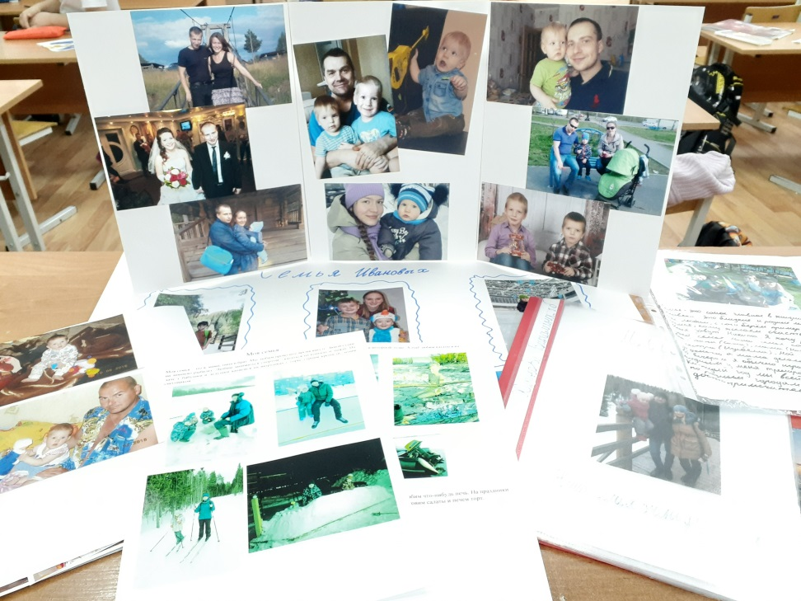
Представлена система проектов.
1 класс
Моя семья
«Моя малая Родина»
«Моя семья»
«Мой класс и моя школа»
«Мои домашние питомцы».

Slide 4
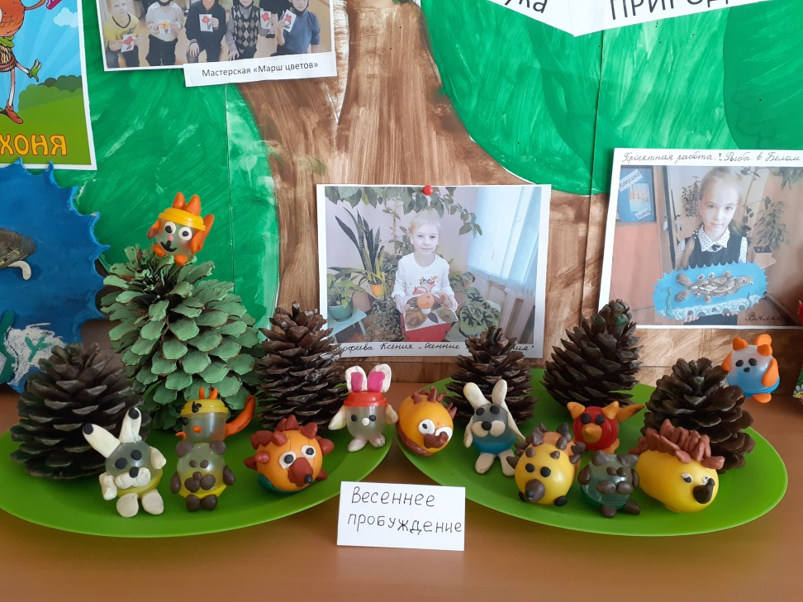
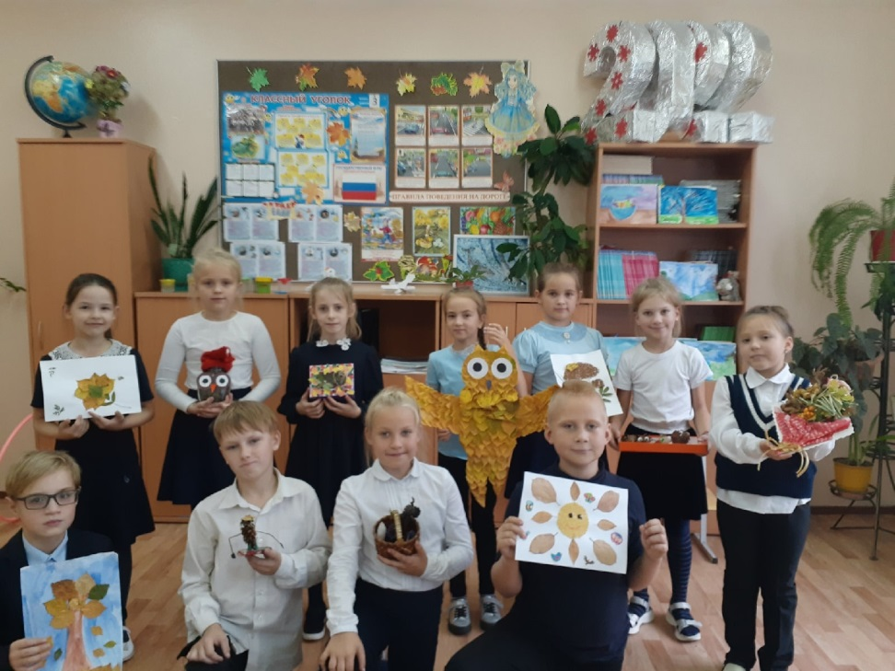
Прикладной проект «Звери нашего края» (групповой)
Прикладной проект «Осенние превращения » (индивидуальный)

Slide 5
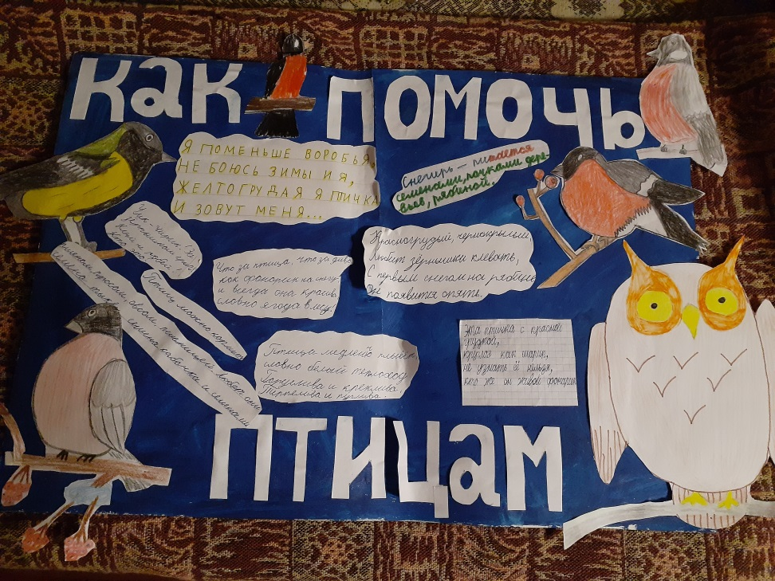
Групповой проект «Как помочь птицам?»
2 класс
«Родной город (село)»
«Красная книга, или возьмём под защиту»
«Профессии»
«Подробнее о лесных опасностях»
«Родословная»
«Города России»
«Страны мира»

Slide 6
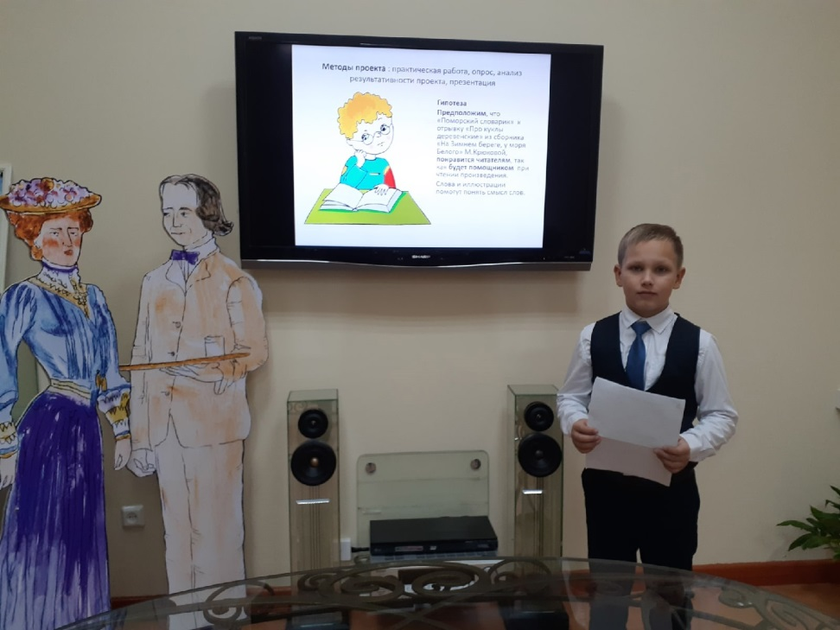
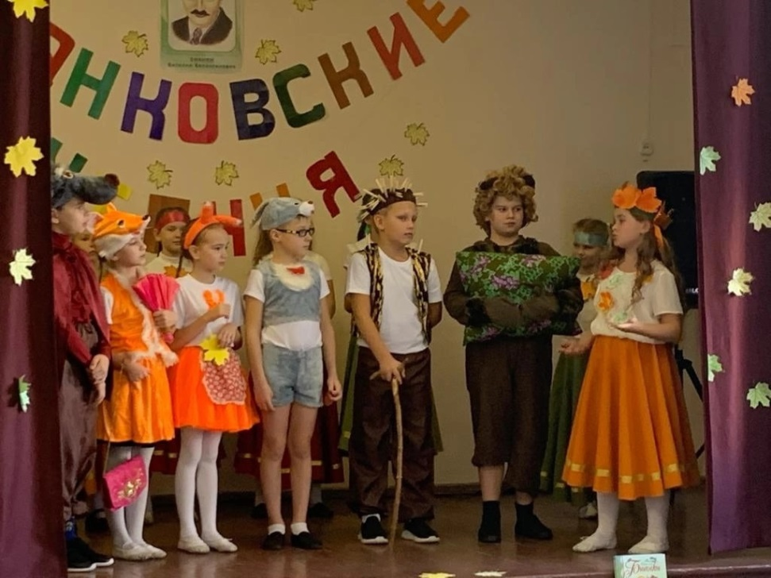
Индивидуальный прикладной проект «Поморский словарик»
Творческий ролевой проект. Спектакль «Осенняя сказка»

Slide 7
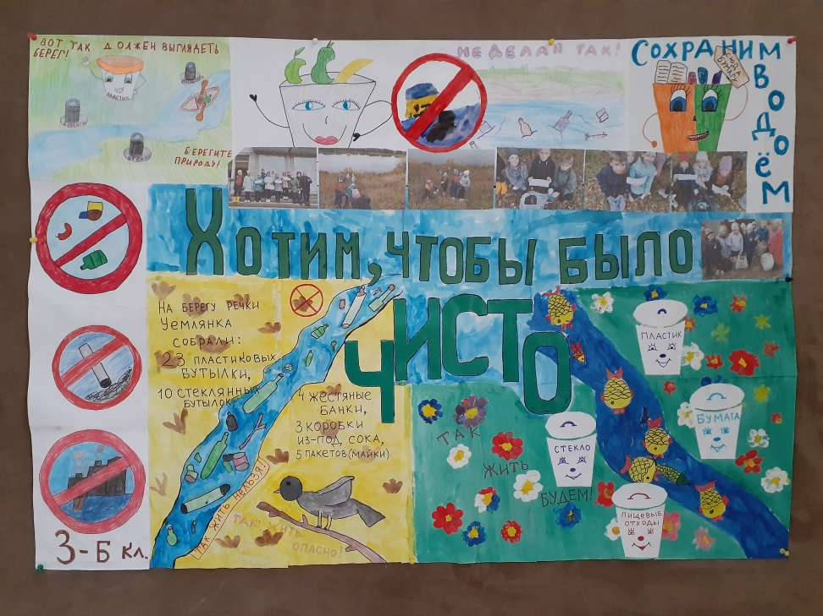
3 класс
3 класс
Групповой экологический проект. Стенгазета «Хотим, чтобы было чисто!»
«Богатства, отданные людям»
«Разнообразие природы родного края»
«Школа кулинаров»
«Кто нас защищает»
«Экономика родного края»
«Музей путешествий».

Slide 8
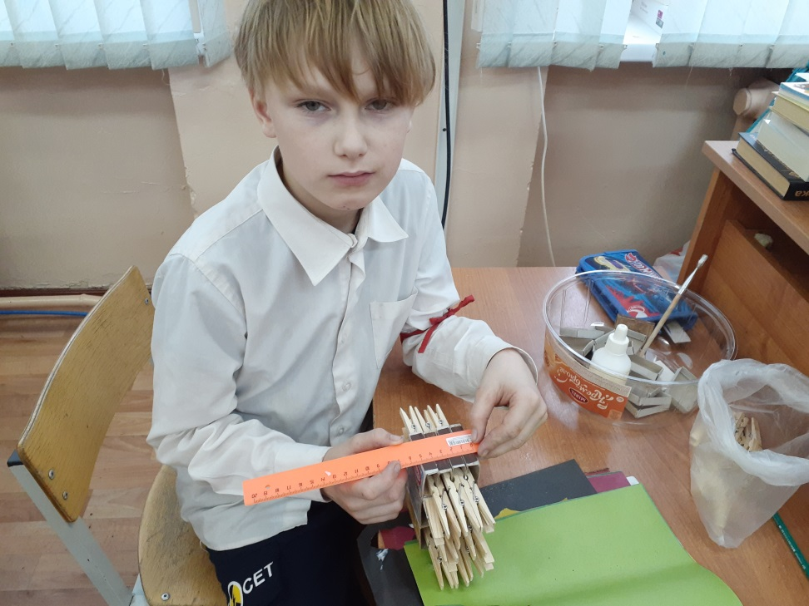
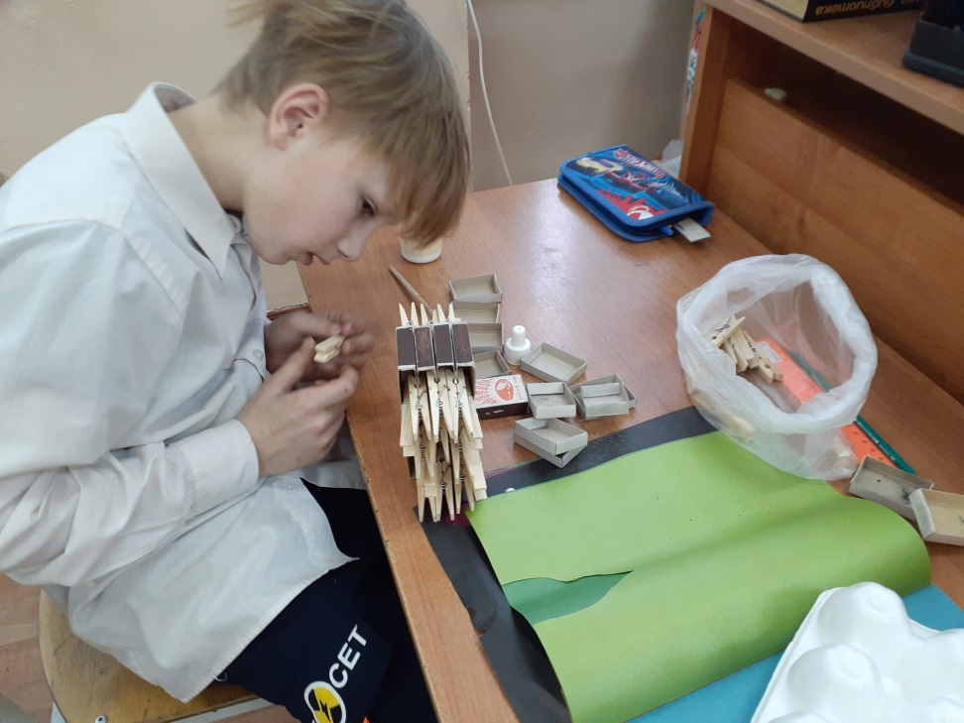
Проект «Комодик для семян»

Slide 9
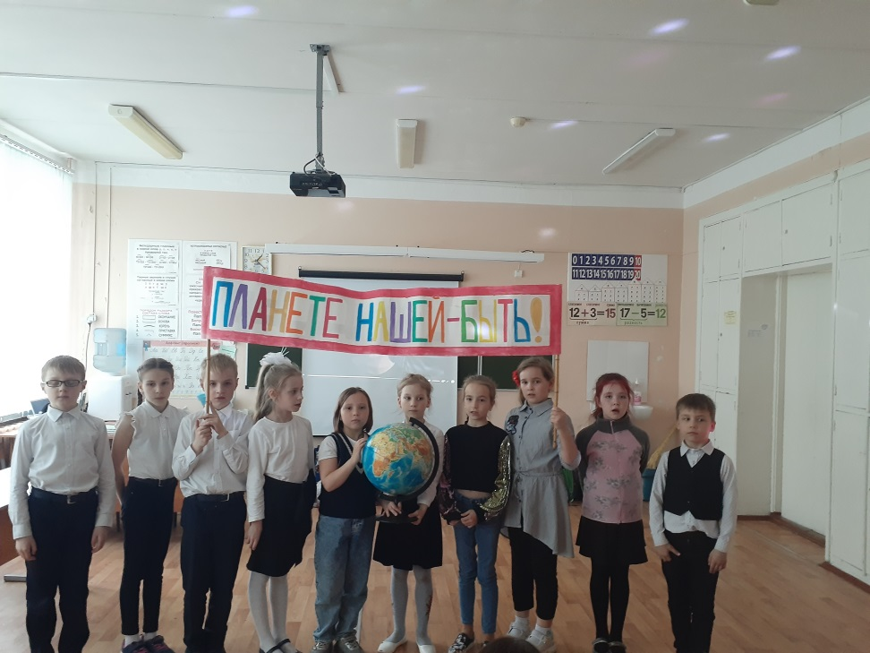
Творческий проект. Агитбригада. Выступление «Планете нашей быть»
4 класс
В 4 классе можно выбрать любые из предлагаемых тем или самостоятельно придумать другие темы проектов
«Путешествуем без опасности!»
«Великая Отечественная война в воспоминаниях моих родственников»

Slide 10
личностные результаты: осознание себя гражданином через формирование уважительного отношения к своей малой родине; осознание ценности семьи, развитие этических норм (взаимопомощи, ответственности) по отношению к членам своей семьи; осознание своей новой социальной роли - ученик, развитие мотивов учебной деятельности; формирование личной ответственности за своих питомцев.
В первом классе на уроках проектная деятельность учащихся носит подготовительный характер, потому что ученики ещё не умеют читать и писать, поэтому все проекты носят творческий характер: рисунки, поделки, устные рассказы.

Slide 11
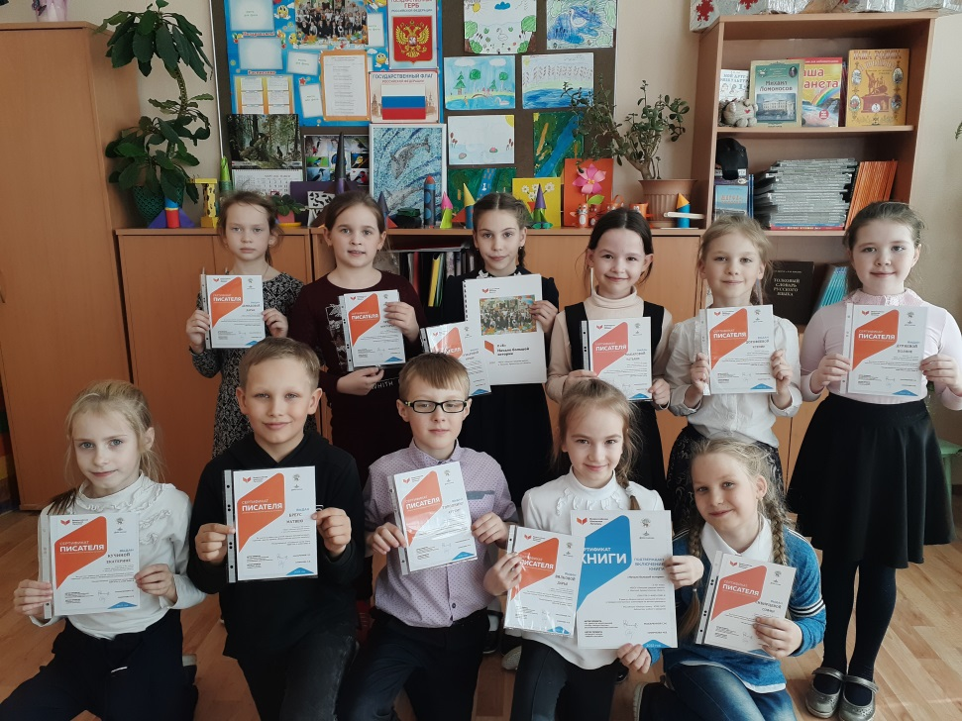
В 2 классе учащиеся выполняют мини - проекты, работая в группе в течение 1-2уроков
Во 2 классе ребята могут получать информацию не только из устных источников, но и из письменных, проявляя определённую долю самостоятельности
при работе над проектом.

Slide 12
В третьем классе тематика проектов помогает достижению важных личностных результатов, в том числе:
осознанию себя гражданином через формирование уважительного отношения к Родине и ее защитникам, к своей малой родине;
развитию этических чувств, доброжелательности и эмоционально нравственной отзывчивости в процессе знакомства с биографиями выдающихся людей.
развитию мотивов учебной деятельности и личностного смысла учения в процессе исследований природы и экономики родного края, знакомства с искусством кулинарии.
После выбора темы, учащимся я предлагаю самостоятельно изучить различные источники и найти информацию по заданной теме и подготовить презентацию своего проекта.

Slide 13
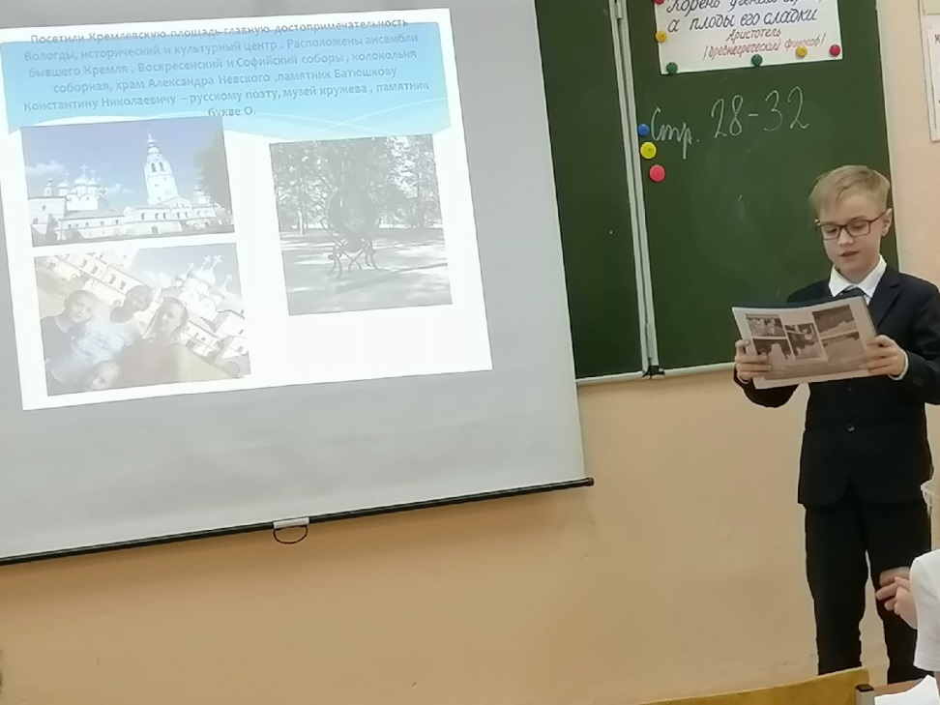
В четвертом классе на всех этапах работы, от выбора темы до презентации результатов, дети имеют возможность проявить самостоятельность и творчески использовать приобретенный ранее опыт.
Рекомендуемые темы работ даны единым блоком в конце каждой части учебника. Из предложенного списка учащиеся самостоятельно выбирают тему проекта, который будут выполнять.

Slide 14
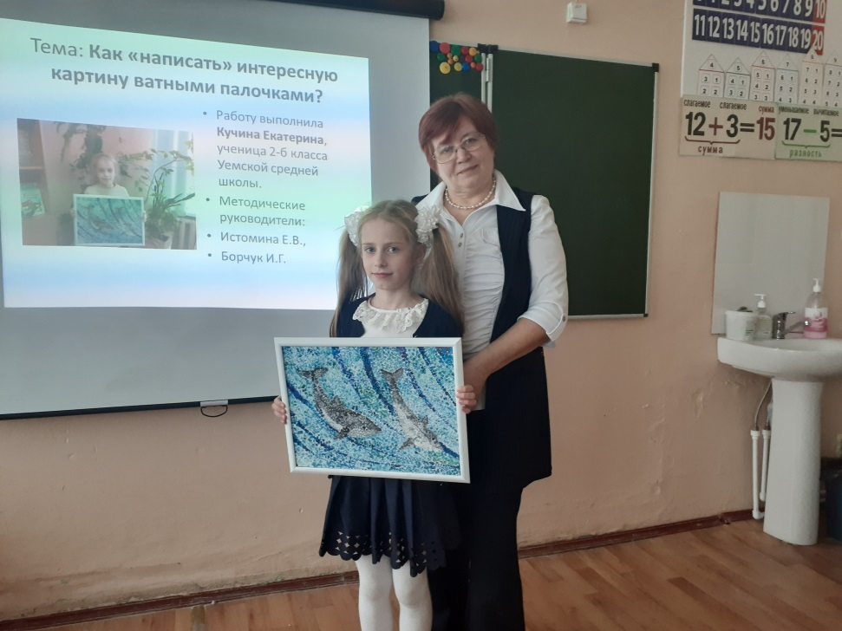
Проектные работы в 4 классе могут выполняться как индивидуально, так и в парах, группах или же всем классом. При этом дети работают самостоятельно или в сотрудничестве со взрослыми.

Slide 15
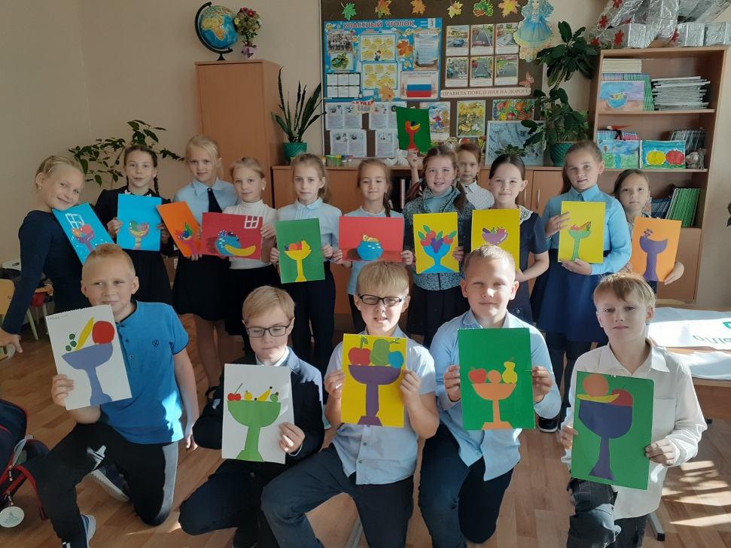
Проект – 5П
1.Проблема.
2.Проектирование (планирование работы)
3.Поиск и сбор информации.
4.Продукт работы.
5.Презентация.

Slide 16
«1П» - Проблема (погружение в проект)
«1П» - Проблема (погружение в проект)
а) определение проблемы и вытекающих из нее целей и задач;
б) выдвижение гипотезы их решения;
в) обсуждение методов исследования;
Метод “мозговой штурм” , «мозговая осада»
Слова в виде глаголов: выявить...; установить...; обосновать...;уточнить...;разработать...; показать...;исследовать...узнать как…
что будет, если …выяснить, определить как зависит…экспериментально доказать…сравнить…изучить как влияет…
Слова для составления задач: выяснить...;изучить...;провести...;рассмотреть...;найти...;описать...
Выдвижение гипотезы исследования через вопросы: 1. Почему данную проблему нужно решать?
2. Что нужно сделать, чтобы проблемная ситуация разрешилась?

Slide 17
«2П» - Проектирование (планирование работы)
а) определение источников информации;
б) определение способов сбора и анализа информации;
в) определение способа представления результатов;
г) установление процедур и критериев оценки результатов и процесса;
д) распределение задач между членами команды.
На втором этапе организуется деятельность детей. Если проект групповой, то необходимо организовать детей в группы, определить цели и задачи каждой группы для 1 и 2 класса. По необходимости определить роль каждого члена группы.
Учащиеся 3-4 класса делают это самостоятельно. На этом же этапе происходит и планирование работы по решению задачи проекта. Оно может быть параллельным или последовательным.
Дети анализируют литературу, используя свои знания о природе, сами приобретают знания, используя различные информационные средства, составляют план исследования или своей работы

Slide 18
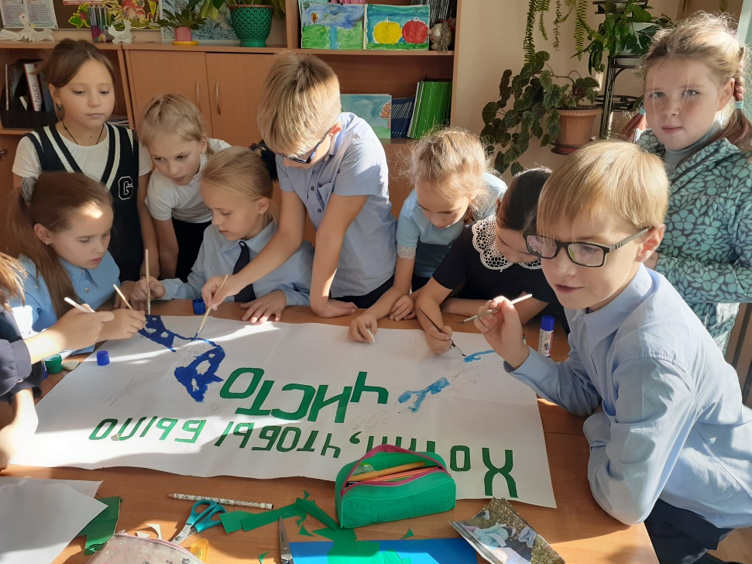
«3П» - Поиск и сбор информации (исследование)
а) сбор информации;
б) решение промежуточных задач.
На этом этапе, помимо знаниевого компонента естественнонаучной грамотности , дети проводят несложные наблюдения, опыты, мини-исследования, измерения, построение моделей, анализ полученных результатов, приведение примеров, подтверждающих достоверность фактов, формулируют выводы.

Slide 19
«4П» -Продукт работы(оформление результатов)
а) анализ полученных данных;
б) формулирование выводов;
в) оформление конечных результатов.
Учащиеся оформляют проект, изготавливают продукт. Участвуют в коллективном анализе проекта, оценивают свою роль, анализируют выполненный проект, выясняют причины успехов, неудач. Проводят анализ достижений поставленной цели. Делают выводы.
Выводы можно выполнить в виде диаграммы или таблицы. Ученикам 3 и 4 класса это вполне по силам.

Slide 20
«5П» - Презентация
- представление продукта;
- оценка работы
Умение: рассказать о постановке и решении задачи проекта; демонстрировать понимание проблемы проекта, собственную формулировку цели и задач проекта, выбранный путь решения;
анализировать ход поиска решения ;
демонстрировать найденное решение;
анализировать влияние различных факторов на ход работы над проектом;
проводить самоанализ успешности и результативности решения проблемы,.

Slide 21
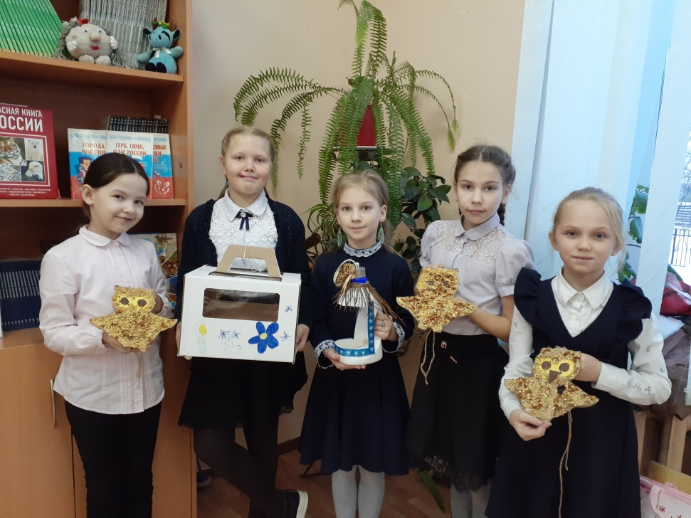
В ходе работы над проектом я выделила обязательные виды работ:
взаимодействие с окружающей действительностью,
решение различных практических задач,
социальные взаимоотношения ,умение рефлексировать и прогнозировать.

Slide 22
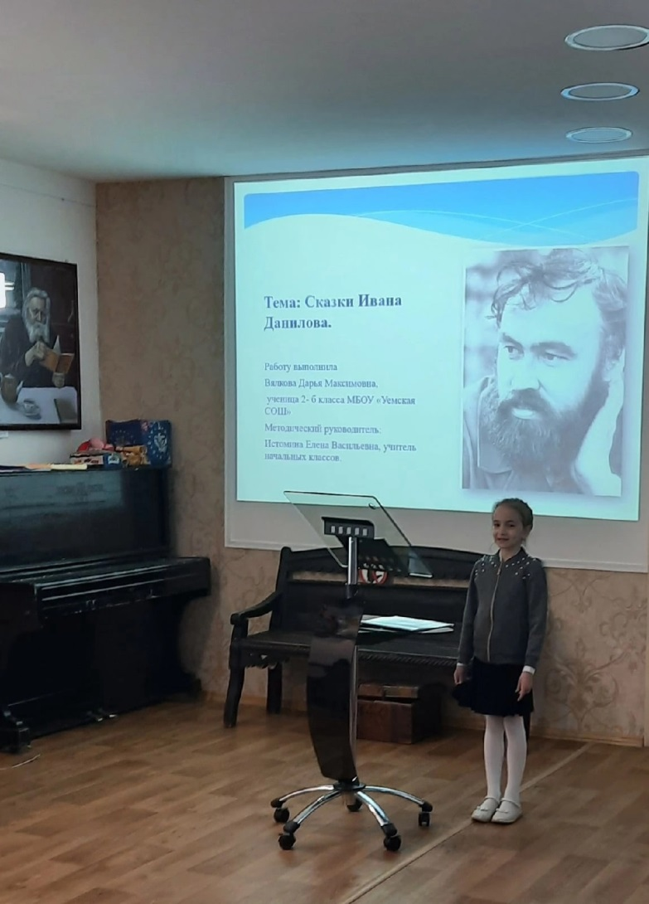
Виды проектов
1)Информационный (доклад, сообщение )
2)Исследовательский ( эксперимент, опыты)
3)Прикладной ( стенгазета, листовка, плакат, игрушка, фотоальбом, книга, буклет , макет, лэпбук)
4)Ролевой ( сценка, проигрывание ситуаций, экскурсия, спектакль, агитбригада, игра)

Slide 23
Проектная деятельность – это хороший инструмент для развития функциональной грамотности младших школьников, их творческих способностей , совершенствования таких качеств как самостоятельность, оригинальность мышления, независимость. Кроме того, через проектную деятельность происходит формирование и развитие личностных качеств ребёнка – умение работать сообща, способность быть полноправным членом коллектива, быть терпимым к своим товарищам. Младший школьный возраст представляет особую важность для формирования информационной грамотности как составляющей информационной культуры личности, так как именно в этот период происходит активизация развития познавательных способностей, формирование содержательных обобщений и понятий.

